Slide 1


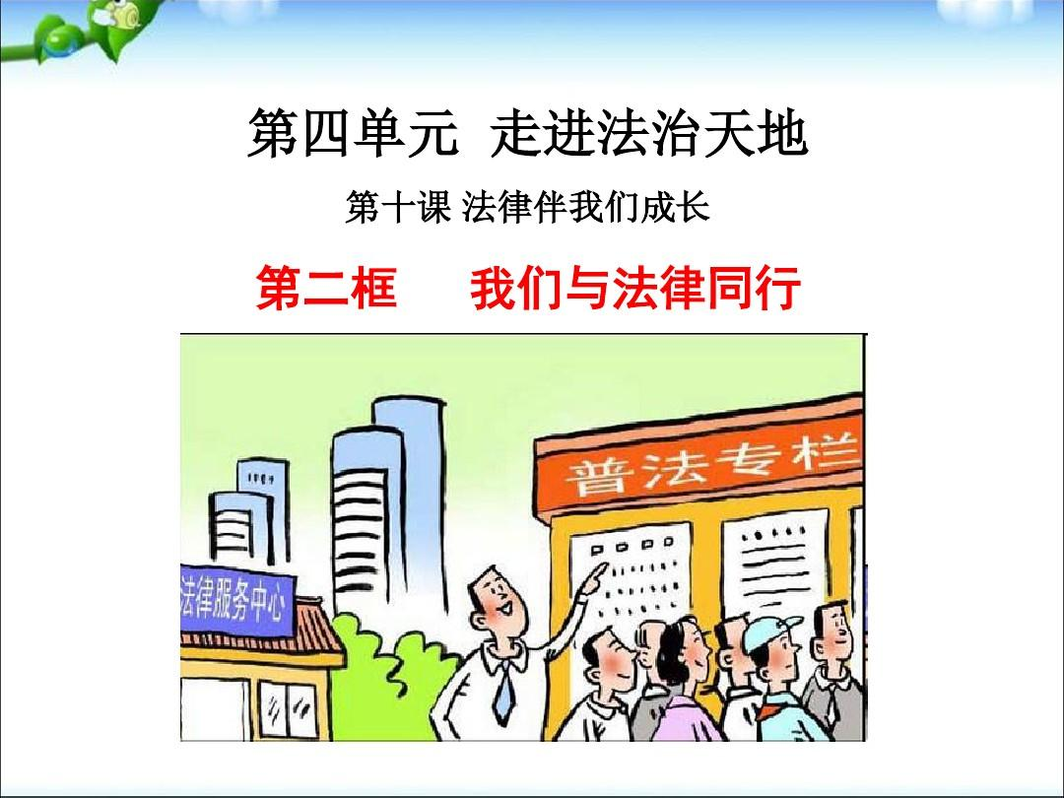
2

Slide 2


第2框 我们与法律同行
学 习 目 标
1
依法办事的原因和要求
2
树立法治意识的必要性
3
分析宪法宣誓的意义
4
导入新课
新课探究
课堂小结
课后小练

Slide 3
1
学会依法办事
原因：国无法不治，民无法不立。法律保障我们的生活，法律保障功能的实现靠我们每个人的尊崇和遵守。我们要增强法律观念，树立依法办事意识。 P101上
学 习 目 标
中国青少年研究中心的研究数据：共调查了2834名未成年犯管教所服刑人员、410名未成年社区矫正人员、751名专门学校学生。“不懂法律”的占65%，“不知道是犯罪，也不知道会受到处罚”的58.1%，“不知道自己的行为触犯了法律”占64.7%。你读出了什么信息？
很多青少年不懂法，法律观念淡薄，依法办事意识差。

Slide 4
1
学会依法办事的要求
学 习 目 标
h1.日常生活中，我们要经常想一想，什么可以做，什么不可以做吗，如果违背法律，会有什么后果，以此作为评价自己行为是否合法的标准。P101上
h2.依法办事，遵守各种法律法规。遇到问题需要解决，应当通过法治方式，表达自身合法的诉求和愿望。P101中
宪法第51条规定：中华人民共和国公民在行使自己自由和权利的时候，不得损害国家的、社会的、集体的利益和其他公民的合法权利。
注意：在实现自身利益时，要自觉维护他人、集体和国家的合法权益。P101 虚线

Slide 5
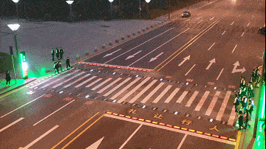
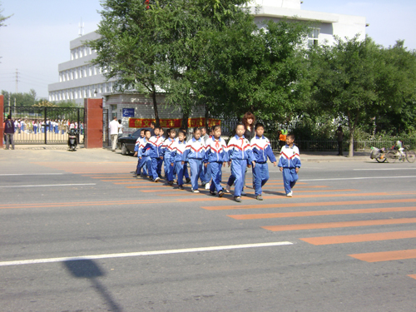
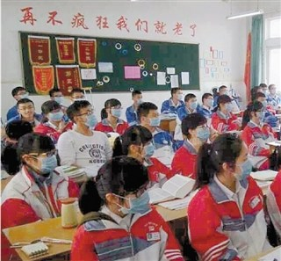
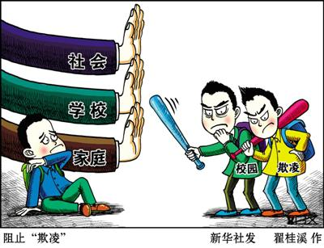
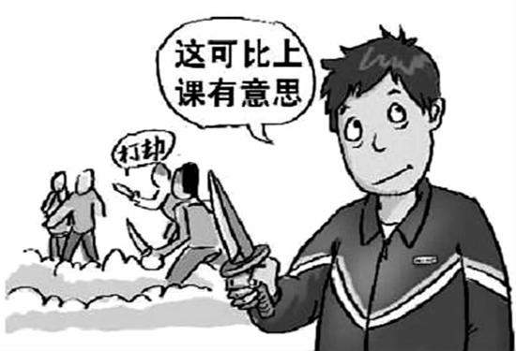

X
√
√
培养知法尊法守法用法的习惯
X
X
√

Slide 6
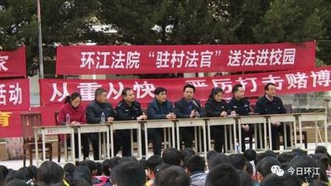

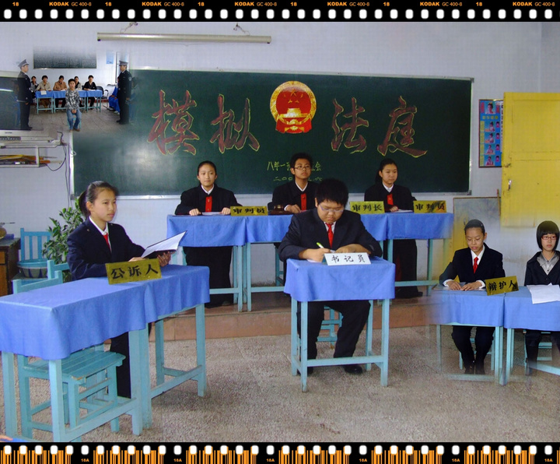
1
h1h2
h3h4
学会依法办事的要求
学 习 目 标
h3.依法办事，要养成尊法学法守法用法的习惯，
逐步成为社会主义法治的忠实尊崇者、自觉遵守者和坚定维护者。P102上
h4.树立法治意识，提高道德水平，对法律要发自内心的认可、崇尚、遵守和服从。。P102 笔记

Slide 7
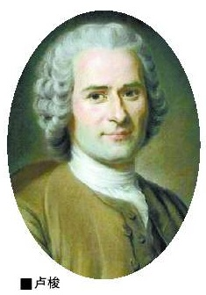
一切法律之中最重要 的法律既不是铭刻在大理石上，也不是刻在铜表上，而是铭刻在公民们的内心里。
党的十八届四中全会通过《决定》指出:“法律的权威源自人民的内心拥护和真诚信仰”
卢梭的名言告诉我们什么道理？
法治意识是人们对法律发自内心的认可、崇尚、遵守和服从。当法律真正铭刻在我们的内心时，才会充分体现其自身的价值，发挥其应有的功能。p102

Slide 8

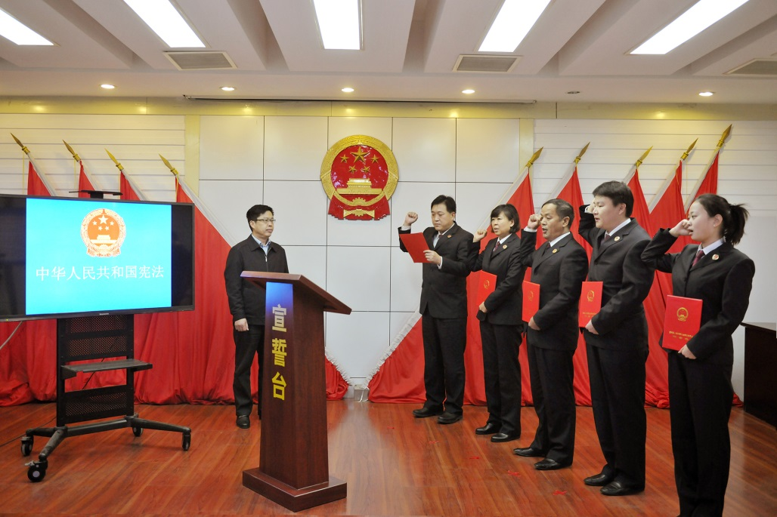
2
h4.树立法治意识
学 习 目 标
原因：a.法治意识是人们对法律发自内心的认可、崇尚、遵守和服从。当法律真正铭刻在我们的内心时，才会充分体现其自身的价值，发挥其应有的功能。p102

Slide 9



第五十七条 学校有下列情形之一的，由县级人民政府教育行政部门责令限期改正；情节严重的，对直接负责的主管人员依法给予处分：分设重点班和非重点班的；违反本法规定开除学生的。
纸 ★ 心
法治意识
第十三条 旅游者在旅游活动中应当遵守社会公共秩序和社会公德，尊重当地的风俗习惯、文化传统和宗教信仰，爱护旅游资源，保护生态环境，遵守旅游文明行为规范。
道德
水平
第五条 一切法律、行政法规和地方性法规都不得同宪法相抵触。一切国家机关、各政党、各企业事业组织都必须遵守宪法和法律。一切违反宪法和法律的行为，必须予以追究。任何组织或者个人都不得有超越宪法和法律的特权

Slide 10
原因
P102-103
abc
2
h4.树立法治意识
学 习 目 标
原因：b.（ 有利于 ）推动全社会树立法治意识，增强全社会厉行法治的积极性和主动性，对于全面依法治国、建设社会主义法治国家具有重要意义。P102 可改y意
c.增强法治意识，依法办事，是青少年健康成长的基本要求。青少年是法治中国建设的受益者，更应成为参与者和推动者。p103
-----------------
另：法治时代，并不否认道德的重要性。人们道德水平的提高，有利于增强尊法守法的意识和自觉性，有助于法治文化环境的建设。
p103中

Slide 11
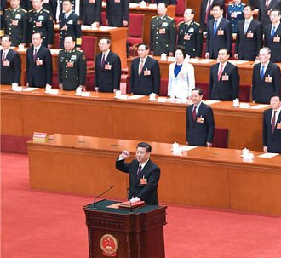

视频 习近平宪法宣誓

Slide 12
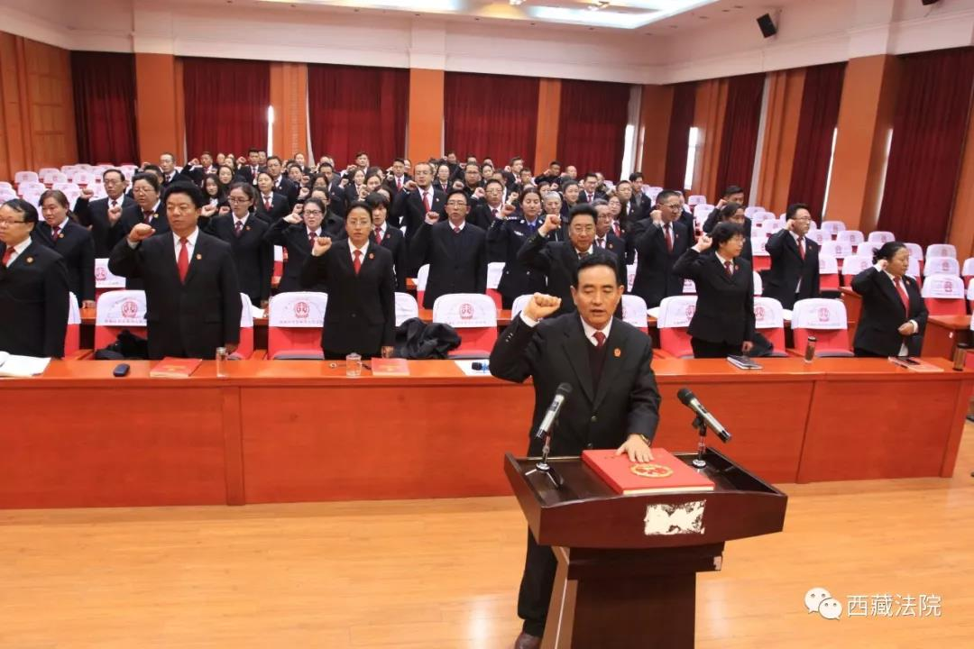
Y意①.宪法宣誓，有利于国家工作人员增强宪法意识，在内心深处尊崇宪法和法律，捍卫宪法，维护宪法权威。 笔记 p102
Y意②.有利于推动全社会树立法治意识，增强全社会厉行法治的积极性和主动性，对于全面依法治国、建设社会主义法治国家具有重要意义。p102

Slide 13
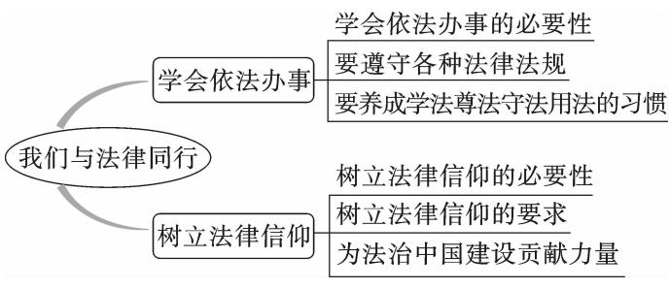

Slide 14
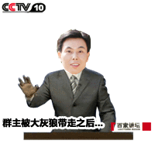
谢谢大家！

